Slide 1
Procedurell Generering: Utvärdering
Patrik Lindfors
d21patli
Notes:
Utvärdering.

Slide 2
Analys: styrkor
Slumpmässigt pussel -> unik spelupplevelse varje gång - finns ~10^21 olika sudokun (Technology Review, 2012).
HumanlySolvable-check garanterar att pusslet är någorlunda tillfredsställande att lösa
4 olika svårighetsgrader gör att vem som helst kan spela spelet
Features i UI (stödmarkeringar, multiselect, undo etc) bidrar till spelupplevelsen
Hint-knapp förhindrar frustration av att vara fast
Notes:
Jag tycker att det finns ett antal styrkor med mitt projekt.
En styrka är att algoritmen alltid genererar ett slumpmässigt pussel. Eftersom det finns 10^21 olika sudokun så man säkert säga att spelaren får en unik spelupplevelse varje gång.
HumanlySolvable-checken garanterar att pusslet är någorlunda tillfredsställande att lösa.
Med 4 olika svårgihetsnivåer så kan vem som helst spela spelet.
Features i UI, som att göra stödmarkeringar, undo:a osv) bidrar till spelupplevelsen genom att ge användaren verktyg för att lösa pusslet.
Och till sist gör hint-knappen att användaren alltid kan få en ledtråd om hen känner sig fast.

Slide 3
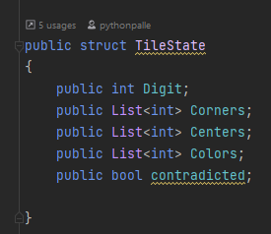
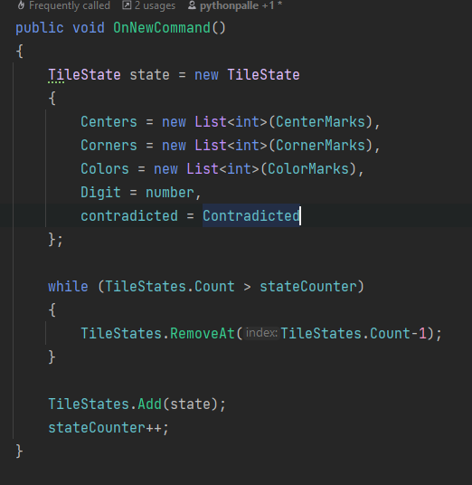
Analys: svagheter
Ingen automatiskt testmiljö, varit beroende av slump+externa verktyg för att testa mina lösningsmetoder
Slumpen avgör vilka lösningsstrategier som pusslet kräver
Många features rushade, ej optimerade
Notes:
Spelet har dock sina nackdelar.
En grej är att det inte finns någon automatiserad testning eller stöd för att ange sitt eget pussel. Därför har jag varit beroende av att slumpen har skapat de situationer som jag velat testa. Utan riktiga testfunktioner har jag varit tvungen att använda externa verktyg för att dubbelkolla att deras lösningsalgoritm kommer fram till samma slutsatser som min.
Ett relaterat problem är att man har liten kontroll över hur vilken typ av pussel som genereras. Om jag t.ex. vill generera ett svårt pussel så måste jag helt enkelt hoppas på att det pussel som genereras faktiskt är svårt, vilket bestäms av vilka lösningsmetoder som krävdes. Om det inte var ett svårt pussel får jag helt enkelt testa igen upp till 20 försök. Därför kan det ta lång tid för ett pussel att genereras + att det inte finns någon 100%-garanti på att rätt svårighetsgrad väljs.
En sista grej är att många av mina features är rushade och inte optimerade. För att exempelvis spara undan en rutas tillstånd för varje drag som görs så måste jag varje gång spara undan en kopia av deras hörnmarkeringar, mittenmarkeringar och färger. Detta görs för alla 81 rutor vid varje kommando som utförs, oavsett vilken ruta kommandot gällde. Det finns såklart bättre sätt att lösa detta på, t.ex. genom att exempelvis inte skapa något nytt state om tilen inte påverkades av kommandot.

Slide 4
Analys: förbättringsmöjligheter
Gör automatiserade tester för alla möjligt fall för alla lösningsalgoritmer
Gör stöd för att ange eget pussel (bra för testning och spelupplevelse)
Lägg till loading screen under tid som pussel genereras
Spara senast spelade pusslet
Om möjligt, skapa algoritm som garanterar att vissa strategier krävs
Notes:
Så för att förbättra dessa svagheter så kan man alltså göra automatiserade tester för att testa varje möjligt fall av varje lösningsalgoritm.
Man kan skapa en funktion som låter användaren ange sitt eget pussel. Detta skulle vara bra både i testningssyfte men ger även extra frihet till spelaren.
Eftersom det kan ta tid för ett pussel att skapas så skulle en loadingscreen vara bra att ha.
Sen borde man också spara undan det senaste pusslet så att användaren kan stänga ner spelet och fortsätta på samma bräde vid en annan spelsession. Förmodligen inte jättesvårt att lägga till men det var något som jag inte hann helt enkelt.
Till sist så kanske det finns någon algoritm som ger en större kontroll över vilket typ av pussel som genereras, men det visste jag inte hur man skulle göra.

Slide 5
Diskussion
S
P
E
L
Kan användas som stödverktyg för att skapa egna pussel som senare används i spel
Metoderna som har använts kan generaliseras till många andra likartade spel (t.ex. korsord)
U
D
O
K
U
Notes:
De algoritmer som använts i mitt spel kan förstås användas av andra för att skapa sina egna sudokun. Om man inte är lika beroende av att algoritmen ska vara snabb så kan man lägga in extravillkor i den så att den skapa mer individanpassade sudokun, även om det kan ta många iterationer att göra.
Metoderna som använts i mitt spel kan förmodligen användas till liknane spel också. Ta t.ex. ett korsord och situationen på bilden. Att ange ”Sudoku” som det vertikala ordet kan ses som en slags vågfunktionskollaps. Det vågräta ordet tvingas att ha ett ord som börjar på S, vilket drastiskt minskar dess antal kandidater. På motsvarande sätt borde ett helt korsord kunna genereras m.h.a. WFC.

Slide 6
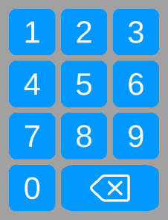


Slutsats
Lärdomar från projektet:
UI-design (intuitivt gränssnitt, undo/redo)
Hur många småfeatures man tar för givet
WFC och GG
Notes:
Jag har fått många lärdomar från det här projektet.
En lärdom är erfarenhet av UI-design där jag har försökt göra ett intuitivt gränssnitt, spara tillstånd med UNDO/REDO osv.
En relaterad insikt är just hur många småfeatures som finns i UI-design som är lätta att ta för givet. Exempelvis att muspekaren byter form till en hand när den är över något som kan interageras med känns som en självklarhet, men det är ju såklart något som någon måste programmera.
En tredje insikt är generalla lärdomar om WFC och GG, och hur de kan användas för att göra en Sudoku-generator. Detta kan vara användbart om jag exempelvis vill göra spel med dungeon-generering eller liknande i framtiden, eftersom samma tekniker används där.

Slide 7
Källor
Donald, M. (31 juli 2020). Superpositions, Sudoku, the Wave Function Collapse algorithm. YouTube. https://www.youtube.com/watch?v=2SuvO4Gi7uY&ab_channel=MartinDonald
Graph Rewriting. (2022, 15 mars). I Wikipedia. https://en.wikipedia.org/wiki/Graph_rewriting
Neumann, S. (Producent). (2021). Sven's SudokuPad [Dataspel].
Procedural Generation. (2023, 3 maj). I Wikipedia. https://en.wikipedia.org/wiki/Procedural_generation
Sudoku Solutions (u.å.). Sudoku Solver. https://www.sudoku-solutions.com/ [2023-05-22]
Technology Review (2012). Mathematicians Solve Minimum Sudoku Problem. https://www.technologyreview.com/2012/01/06/188520/mathematicians-solve-minimum-sudoku-problem/
[2023-05-22]
Wave Function Collapse. (2023, 1 mars). I Wikipedia. https://en.wikipedia.org/wiki/Wave_function_collapse
Notes:
Några av de källor jag använt är ett youtube-klipp från Martin Donald som beskrev hur WFC fungerar.
Från wikipedia har jag hämtat definitioner av Procedurell generering, WFC och GG.
Många av mina features har jag härmat från spelet Svens Sudoku Pad.
Slutligen har jag haft stor användning av hemsidan Sudoku-solutions.com för att kunna testa många av mina funktioner.
Tack för mig!

